Slide 1
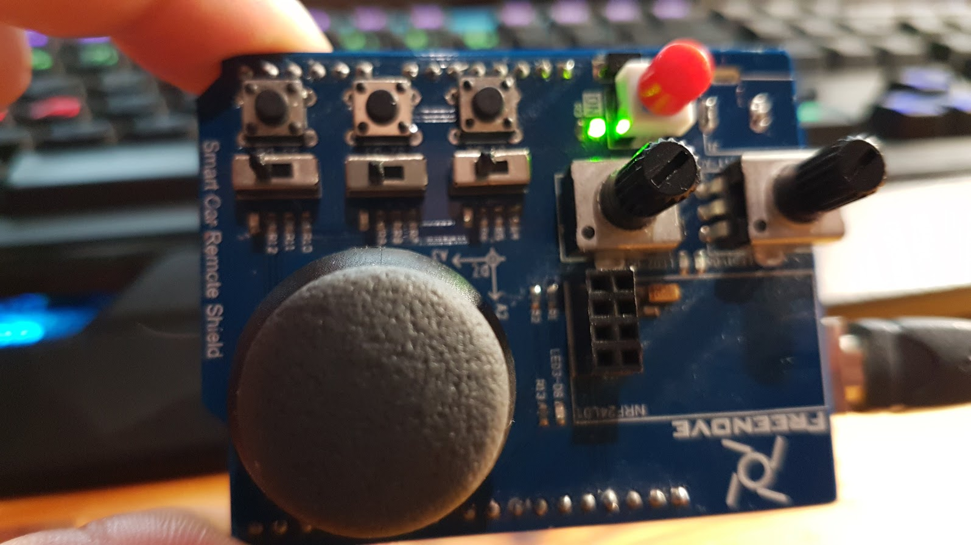
A0
A1
Pin 2
Pin 3
Pin 4
Si à gauche bouton appuyé
Etat = Bas sinon Etat = Haut
X : A3
Y : A4
Appui : D7

